Slide 1
Voorbereiding Proeve van bekwaamheid

Slide 2
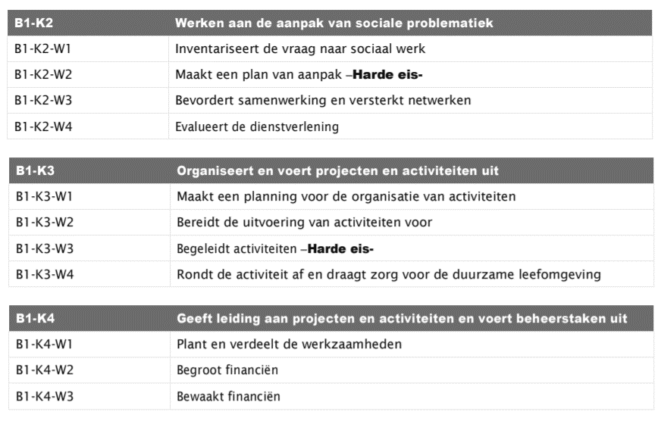
Voorbereiding Proeve van bekwaamheid

Slide 3
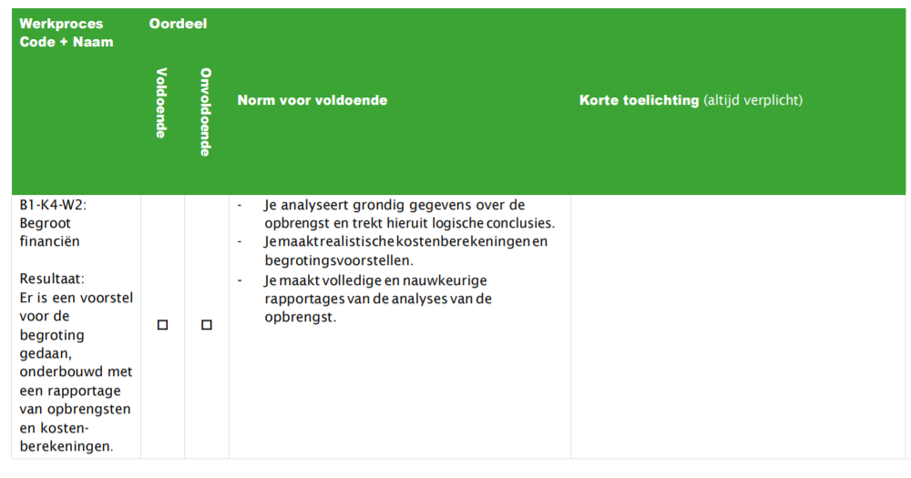
Voorbereiding Proeve van bekwaamheid

Slide 4
Voorbereiding Proeve van bekwaamheid
B1-K4-W2:
Begroot financiën
Resultaat:
Er is een voorstel voor de begroting gedaan, onderbouwd met een rapportage van opbrengsten en kostenberekeningen.

Slide 5
Voorbereiding Proeve van bekwaamheid
B1-K4-W2:
Begroot financiën
Resultaat:
Er is een voorstel voor de begroting gedaan, onderbouwd met een rapportage van opbrengsten en kostenberekeningen.

Slide 6
Voorbereiding Proeve van bekwaamheid
B1-K4-W2:
Begroot financiën
Norm voor voldoende:
- Je analyseert grondig gegevens over de opbrengst en trekt hieruit logische conclusies.
- Je maakt realistische kostenberekeningen en begrotingsvoorstellen.
- Je maakt volledige en nauwkeurige rapportages van de analyses van de opbrengst.

Slide 7
Voorbereiding Proeve van bekwaamheid
B1-K4-W2:
Begroot financiën
Norm voor voldoende:
- Je analyseert grondig gegevens over de opbrengst en trekt hieruit logische conclusies.
- Je maakt realistische kostenberekeningen en begrotingsvoorstellen.
- Je maakt volledige en nauwkeurige rapportages van de analyses van de opbrengst.

Slide 8
Voorbereiding Proeve van bekwaamheid
- Je analyseert grondig gegevens over de opbrengst en trekt hieruit logische conclusies.
B1-K2 Werken aan de aanpak van sociale problematiek

Slide 9
Voorbereiding Proeve van bekwaamheid
Je analyseert grondig gegevens over de opbrengst en trekt hieruit logische conclusies.
Wat was de opbrengst van het Verhalencafé?
Ontwikkeling studenten
Meer naamsbekendheid
Hogere tevredenheid ouders
…

Slide 10
Voorbereiding Proeve van bekwaamheid
B1-K4-W2:
Begroot financiën
Norm voor voldoende:
- Je analyseert grondig gegevens over de opbrengst en trekt hieruit logische conclusies.
- Je maakt realistische kostenberekeningen en begrotingsvoorstellen.
- Je maakt volledige en nauwkeurige rapportages van de analyses van de opbrengst.

Slide 11
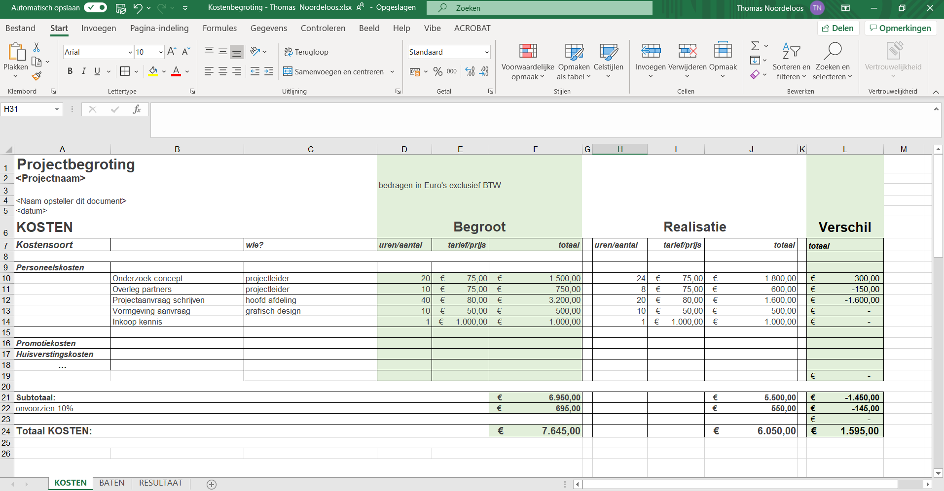
Voorbereiding Proeve van bekwaamheid
- Je maakt realistische kostenberekeningen en begrotingsvoorstellen.

Slide 12
Voorbereiding Proeve van bekwaamheid
B1-K4-W2:
Begroot financiën
Norm voor voldoende:
- Je analyseert grondig gegevens over de opbrengst en trekt hieruit logische conclusies.
- Je maakt realistische kostenberekeningen en begrotingsvoorstellen.
- Je maakt volledige en nauwkeurige rapportages van de analyses van de opbrengst.

Slide 13
Voorbereiding Proeve van bekwaamheid
- Je maakt volledige en nauwkeurige rapportages van de analyses van de opbrengst.
Kosten | Aantal | Tarief | Totaal
Uren personeel | 500 | € 35,60 | € 17.800
Materialen | 1000 | € 1.000,00 | € 1.000.000
Software | 1 | € 207.200,00 | € 207.200
Promotie | 1 | € 50.000,00 | € 50.000
Machines | 3 | € 100.000,00 | € 300.000
Gebouwen | 1 | € 1.125.000,00 | € 1.125.000
 |  |  | € 0
 |  |  | € 0
 |  |  | € 0
 |  |  | € 0
 |  |  | € 0
 |  |  | € 0
 |  |  | € 0
 |  |  | € 0
Totaal Kosten |  |  | € 2.700.000
Baten | Aantal | Tarief | Totaal
Omzet | 3% | € 5.000.000,00 | € 150.000
Klanttevredenheid | 1% | € 5.000.000,00 | € 50.000
Hogere service | 3 | € 400.000,00 | € 1.200.000
Kwalitatieve producten | 6 | € 35.000,00 | € 210.000
Lagere kosten | 1 | € 5.000,00 | € 5.000
Minder personeel | 2 | € 100.000,00 | € 200.000
Hogere bezettingsgraad | 2 | € 62.000,00 | € 124.000
 |  |  | € 0
 |  |  | € 0
 |  |  | € 0
 |  |  | € 0
 |  |  | € 0
 |  |  | € 0
 |  |  | € 0
Totaal Baten |  |  | € 1.939.000

